Slide 1
Enfoque del paciente con pancreatitis aguda
Sandra López Tamayo
Residente de Cirugía General

Slide 2
Contenido
Anatomía
Histología
Definiciones
Epidemiología
Etiología
Fisiopatología
Diagnóstico - laboratorios - imágenes
Clasificación de la gravedad – puntajes pronósticos
Enfoque terapéutico
Complicaciones
Tratamiento invasivo

Slide 3
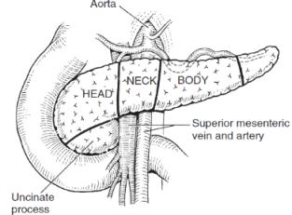
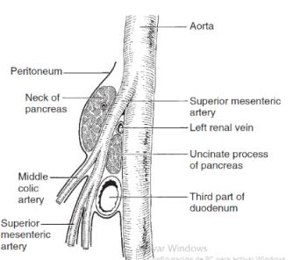
Anatomía pancreática
John E. Skandalakis, Gene L. Colborn, Thomas A. Weidman. Skandalakis' Surgical Anatomy. Chapter 21. Pancreas.

Slide 4
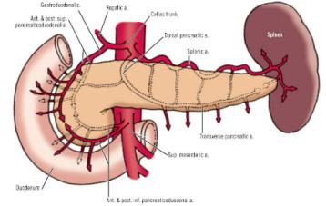
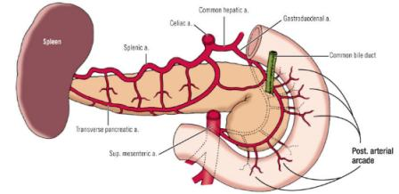
Anatomía pancreática

Slide 5
Histología pancreática
Endocrina
Exocrina
Digestiva
Acino pancreático
C. centroacinares (HCO3)
C. acinares
(enzimas y proenzimas)
Islotes de Langerhans
C. Alfa, Beta, Delta, Épsilon, F.
Metabólica
Notes:
El páncreas tiene una parte exocrina cuya función es digestiva y una parte endocrina con funciones metabólicas, por lo tanto es una glándula mixta.
Porcion exocrina: centroacinares (rico en bicarbonato) y acinares: un componente enzimático o proteico (amilasa pancreática, lipasa pancreática, colesterol esterasa pancreática, ribonucleasa, desoxirribonucleasa, elastasa, y proenzimas tripsinógeno, quimotrisinógeno)
Porcion endocrina alfa: glucagon, beta insulina, delta somatostatina, epsilon grelina, PP polipeptido pancreatico

Slide 6
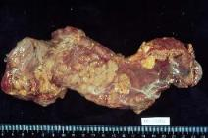
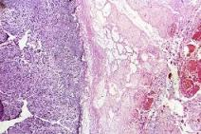
Definición
Pancreatitis aguda: inflamación aguda del páncreas con destrucción histológica de células acinares.
Pancreatitis aguda idiopática: pancreatitis sin etiología establecida después de las pruebas iniciales.
Confirmación paraclínica (amilasa o lipasa).
Triglicéridos y calcio normal.
Sin uso de medicamentos o tóxicos.
Imagen sin barro biliar o colelitiasis.
Notes:
PANCREATITIS AGUDA: Inflamación aguda del páncreas con destrucción histológica de células acinares
PANCREATITIS IDIOPÁTICA: pancreatitis sin etiología establecida después de las pruebas iniciales de laboratorio e imagen (confirmación paraclínica con amilasas, TG normales, calcio normal, sin uso de medicamentos causantes y ecografía de vías biliares sin barro biliar o colelitiasis)
Colecistectomía laparoscópica parece prevenir la pancreatitis aguda idiopática recurrente; sin embargo, actualmente no hay pruebas suficientes para respaldar este enfoque de manera rutinaria

Slide 7
Epidemiología
Incidencia anual EEUU 4.9-35 por cada 100.000.
En aumento por aumento de la tasa de obsesidad y colelitiasis.
80 – 85 % son episodios leves, autolimitados.
Mortalidad < 1 -3 %.
20% son episodios moderados o graves.
Mortalidad 13 – 35 %.
Mortalidad global: 5%
< 2semanas: SIRS – fallo de órgano
> 2semanas: sepsis y complicaciones
Falla de órgano persistente
Riesgo de muerte
Complicaciones locales
Notes:
Incidencia anual EEUU 4.9-35 por 100 000 habitantes, enn aumento por aumento de la tasa de obesidad y colelitiasis
Fumar aumenta el riesgo de pancreatitis no relacionada con cálculos biliares por mecanismos no claros y puede potenciar la pancreatitis inducida por el alcohol
80-85% será PA leve, autolimitada, con mortalidad <1-3%
20% tendrán PA moderada o grave, mortalidad 13 - 35%
Mortalidad global 5%
La mortalidad suele deberse al síndrome de respuesta inflamatoria sistémica y al fallo orgánico en las dos primeras semanas, mientras que después de dos semanas suele deberse a la sepsis y sus complicaciones.
40% de los casos son de etiología biliar
20-40% PA grave cursará con necrosis infectada.
Falla de órgano persistente (>48 horas) en la primera semana se asocia fuertemente a riesgo de muerte (1 de cada 3) y complicaciones locales.

Slide 8
Etiología
Etiología de la pancreatitis aguda
Mecánica | Cálculos biliares, ascaris, tumores, estenosis, obstruccion duodenal.
Tóxica | Etanol, metanol, veneno de escorpión, intoxicación por organofosforados.
Muchos factores relacionados causalmente
Mecanismos poco comprendidos
40% etiología biliar
80% biliar - alcohólica
Metabólica | Hiperlipidemia, hipercalcemia.
Infecciosa | Coxackie virus, hepatitis B, CMV, varicela zoster, VIH, micoplasma, legionella, aspergillus, toxoplasma, áscaris.
Medicamentosa | Dianosina, metronidaazol, tetraciciclina, tiazidas, 5ASA, azatioprina, valproato, salicitalos, estrógenos.
Traumática | Trauma abdominal cerrado o penetrante, iatrogénico durante anestesia, post CPRE.
Vascular | Isquemia, trombosis, vasculitis.
Otras | Mutaciones genéticas, coledococele, páncreas divisum.
Notes:
Muchos factores se han relacionado causalmente con la aparición de pancreatitis aguda (cuadro 33-4), pero en muchos casos el mecanismo no se comprende bien. Las causas más frecuentes son los cálculos biliares y el alcohol, que representan hasta el 80% de los casos, pero no es infrecuente diagnosticar una pancreatitis aguda en ausencia de estos factores etiológicos.

Slide 9
Etiología
Colelitiasis:
40-70% de los casos
3 - 7% pacientes con colelitiasis desarrollan pancreatitis.
Obstrucción de la ampolla de Vater:
Reflujo biliar hacia el conducto pancreático.
Aumento de la presión en el conducto pancreático.
Colecistectomía previene recurrencia.
Cálculos < 5mm tienen probabilidad mayor de obstruir la ampolla.
Notes:
Cálculos biliares : los cálculos biliares (incluida la microlitiasis) son la causa más común de pancreatitis aguda y representan del 40 al 70 por ciento de los casos Sin embargo, sólo del 3 al 7 por ciento de los pacientes con cálculos biliares desarrollan pancreatitis Se desconoce el mecanismo por el cual el paso de cálculos biliares induce pancreatitis. Se han sugerido dos factores como el posible evento iniciador de la pancreatitis por cálculos biliares: reflujo de bilis hacia el conducto pancreático debido a la obstrucción transitoria de la ampolla durante el paso de los cálculos biliares; u obstrucción en la ampolla secundaria a cálculo (s) o edema resultante del paso de un cálculo
La colecistectomía y la limpieza de cálculos del colédoco previenen la recurrencia, lo que confirma la relación de causa y efecto
los cálculos con un diámetro de menos de 5 mm tenían una probabilidad significativamente mayor que los cálculos más grandes de pasar a través del conducto cístico y causar obstrucción en la ampolla

Slide 10
Etiología
Alcohol:
25 -35% de los casos
Mecanismo de lesión pancreática desconocido:
Aumenta síntesis de enzimas por células acinares.
Hipersensibilización de los acinos a la colecistoquinina.
Factores genéticos, ambientales e idiosincráticos.
10% consumidores crónicos de alcohol desarrollan pancreatitis aguda.
Notes:
el alcohol es responsable de aproximadamente del 25 al 35 por ciento de los casos de pancreatitis aguda en los Estados Unidos. Aproximadamente el 10 por ciento de los pacientes con trastorno crónico por consumo de alcohol desarrollan ataques de pancreatitis clínicamente aguda que son indistinguibles de otras formas de pancreatitis aguda.
El alcohol puede actuar aumentando la síntesis de enzimas por las células acinares pancreáticas para sintetizar las enzimas digestivas y lisosomales que se cree que son responsables de la pancreatitis aguda o la hipersensibilización de los acinos a la colecistoquinina . Sin embargo, el mecanismo exacto de la lesión pancreática, los factores genéticos y ambientales que influyen en el desarrollo de pancreatitis en pacientes con trastorno por consumo de alcohol y la razón por la cual solo una pequeña proporción de pacientes con trastorno por consumo de alcohol desarrollan pancreatitis, no están claros

Slide 11
Etiología
Hipertrigliceridemia:
1-14% de los casos.
Concentración sérica >1000 mg/dL.
Niveles mas bajos contribuyen a la gravedad.
No es toxicidad de los triglicéridos.
Hidrólisis por la lipasa en ácidos grasos libres tóxicos.
Puede ser trastornos primarios (genéticos).
Adquiridos:
Obesidad
Diabetes
Hipotiroidismo
Embarazo
Estrógenos
Tamoxifeno
Notes:
Hipertrigliceridemia: las concentraciones séricas de triglicéridos superiores a 1000 mg / dL (11 mmol / L) pueden precipitar ataques de pancreatitis aguda, aunque niveles más bajos también pueden contribuir a la gravedad. La hipertrigliceridemia puede representar del 1 al 14 por ciento de los casos de pancreatitis aguda. Tanto los trastornos primarios (genéticos) como los secundarios (adquiridos) del metabolismo de las lipoproteínas están asociados con la pancreatitis inducida por hipertrigliceridemia. Las causas adquiridas de hipertrigliceridemia incluyen obesidad, diabetes mellitus, hipotiroidismo, embarazo y medicamentos (p. Ej., Terapia con estrógenos o tamoxifeno , betabloqueantes).
Los propios triglicéridos no parecen ser tóxicos. Más bien, es la descomposición de los triglicéridos en ácidos grasos libres tóxicos (AGL) por las lipasas pancreáticas la causa de la lipotoxicidad durante la pancreatitis aguda La gravedad de la pancreatitis aguda en pacientes con hipertrigliceridemia (HTG) depende tanto de la respuesta inflamatoria causada por la propia pancreatitis como de la lesión causada por la lipotoxicidad por hidrólisis de triglicéridos.

Slide 12
Etiología
Post CPRE
3% CPRE diagnóstica 5% CPRE terapéutica.
25% sometidos a manometría del esfínter de Oddi.
Factores de riesgo:
Falta de experiencia.
Disfunción del esfínter de Oddi.
Canulación difícil de la vía biliar.
CPRE terapéutica.
Canulación e inyección de contraste en conducto pancreático.
Notes:
Colangiopancreatografía retrógrada post-endoscópica (CPRE) : la pancreatitis aguda ocurre en aproximadamente el 3% de los pacientes sometidos a CPRE diagnóstica, el 5% sometidos a CPRE terapéutica y hasta el 25% sometidos a estudios manométricos del esfínter de Oddi. Múltiples factores relacionados con el operador, el paciente y el procedimiento aumentan el riesgo de pancreatitis posterior a la CPRE. Los factores de riesgo importantes incluyen la falta de experiencia en CPRE, disfunción del esfínter de Oddi, canulación difícil y la realización de una CPRE terapéutica (en lugar de diagnóstica).

Slide 13
Etiología
Medicamentos
<5% de los casos
Mortalidad baja
Reacciones inmunológicas.
Efecto tóxico directo.
Acumulación de metabolitos tóxicos.
Isquemia.
Trombosis intravascular.
Aumento de la viscosidad del jugo pancreático.
Notes:
la pancreatitis debida a medicamentos es poco común (<5 por ciento) . El pronóstico de la pancreatitis inducida por fármacos es generalmente excelente y la mortalidad es baja.
Los mecanismos de la pancreatitis inducida por fármacos incluyen reacciones inmunológicas (p. Ej., 6-mercaptopurina, aminosalicilatos, sulfonamidas), efecto tóxico directo (p. Ej., Diuréticos, sulfonamidas), acumulación de un metabolito tóxico (p. Ej., Ácido valproico, didanosina , pentamidina , tetraciclina ), isquemia (diuréticos, azatioprina ), trombosis intravascular (p. ej., estrógenos) y aumento de la viscosidad del jugo pancreático (p. ej., diuréticos y esteroides)

Slide 14
Fisiopatología
Eventos intrapancreáticos:
Activación intraacinar de enzimas proteolíticas (tripsina).
Bloqueo de la secreción de enzimas pancreáticas mientras continúa la síntesis.
→ Lesión autodigestiva de la glándula → enzimas activas.
2. Lesión microcirculatoria
Daño endotelial por enzimas pancreáticas.
Vasoconstricción →Estasis venoso → Disminución de la saturación de Oxígeno → Isquemia progresiva → Aumento de la permeabilidad vascular → Inflamación glandular.
3. Quimioatracción de leucocitos
Liberación de citocinas y estrés oxidativo.
Notes:
Activación intraacinar de enzimas proteolíticas : uno de los primeros eventos en diferentes modelos de pancreatitis aguda es el bloqueo de la secreción de enzimas pancreáticas mientras continúa la síntesis. Cada vez es más evidente que el requisito central para la inducción de pancreatitis aguda es la activación intraacinar de estas enzimas proteolíticas, que en última instancia conduce a una lesión autodigestiva de la glándula. Un mecanismo propuesto por el cual se produce la activación intraacinar y conduce a la destrucción del páncreas en modelos animales de pancreatitis es el siguiente:
●Un evento devastador ocurre muy temprano que permite la generación de grandes cantidades de tripsina activa dentro del páncreas. La colocalización de enzimas lisosomales, como la catepsina B y las enzimas digestivas, incluido el tripsinógeno, se produce en vacuolas inestables dentro de la célula acinar. En la célula acinar normal, la red de Golgi clasifica cuidadosamente estos dos grupos de enzimas. En la pancreatitis temprana, sin embargo, la catepsina B escinde el péptido de activación del tripsinógeno del tripsinógeno dentro de las vacuolas acinares, lo que lleva a la activación intrapancreática de la tripsina.
●Las vacuolas luego se rompen, liberando la tripsina activa.
●Los mecanismos de defensa normales del páncreas se ven abrumados por las grandes cantidades de tripsina liberadas. Además, la liberación intrapancreática de tripsina conduce a la activación de más tripsina y otras enzimas pancreáticas como fosfolipasa, quimotripsina y elastasa. La tripsina también activa otras cascadas de enzimas, como el complemento, la calicreína-cinina, la coagulación y la fibrinólisis.
●La liberación intrapancreática de enzimas pancreáticas activas conduce a la autodigestión pancreática, lo que establece un círculo vicioso de enzimas activas que dañan las células, que luego liberan enzimas más activas. La destrucción se extiende a lo largo de la glándula y al tejido peripancreático.
Lesión microcirculatoria : la liberación de enzimas pancreáticas daña el endotelio vascular y el intersticio, así como las células acinares]. Los cambios microcirculatorios, que incluyen vasoconstricción, estasis capilar, disminución de la saturación de oxígeno e isquemia progresiva, ocurren al principio de los modelos experimentales de pancreatitis aguda. Estos cambios conducen a un aumento de la permeabilidad vascular y a la inflamación de la glándula (pancreatitis edematosa o intersticial). La lesión vascular podría provocar insuficiencia microcirculatoria local y amplificación de la lesión pancreática.
Quimioatracción de leucocitos, liberación de citocinas y estrés oxidativo : los estudios microscópicos y de radionúclidos que utilizan leucocitos marcados con indio-111 muestran una marcada invasión glandular por macrófagos y leucocitos polimorfonucleares en las primeras etapas de la pancreatitis animal y human. La activación del complemento y la posterior liberación de C5a tienen un papel importante en el reclutamiento de estas células inflamatorias. Sin embargo, también hay alguna evidencia de que C5a también ejerce un efecto antiinflamatorio en la pancreatitis aguda y la lesión pulmonar asociada; por tanto, su efecto neto no está claro.
La activación de granulocitos y macrófagos provoca la liberación de citocinas proinflamatorias (factor de necrosis tumoral, interleucinas 1, 6 y 8), metabolitos del ácido araquidónico (prostaglandinas, factor activador de plaquetas y leucotrienos), enzimas proteolíticas y lipolíticas y metabolitos reactivos del oxígeno que abruman la capacidad depuradora de los sistemas antioxidantes endógenos. Estas sustancias también interactúan con la microcirculación pancreática para aumentar la permeabilidad vascular e inducir trombosis y hemorragia, lo que conduce a la necrosis pancreática.
Las enzimas pancreáticas activadas, el deterioro de la microcirculación y la liberación de mediadores inflamatorios conducen a un rápido empeoramiento del daño pancreático y la necrosis. Esta interacción hace que sea difícil estimar las funciones individuales de estos factores en la inducción de daño pancreático. Además, aproximadamente el 80 por ciento de los pacientes con pancreatitis desarrollan solo pancreatitis intersticial en lugar de pancreatitis necrotizante; los factores que intervienen en la limitación del daño pancreático no se comprenden bien.
La proteína de choque térmico, la angiotensina II, la sustancia P y la ciclooxigenasa 2 son los otros factores patogénicos candidatos recientemente descritos en la pancreatitis experimental, siendo las proteínas de choque térmico el único factor protector

Slide 15
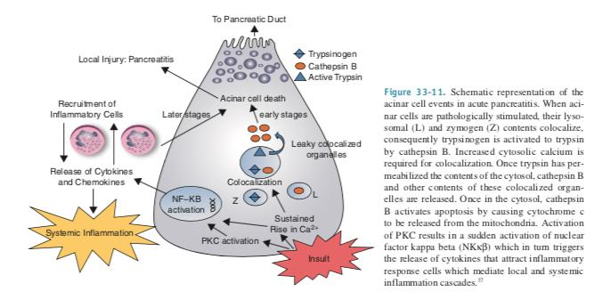
Fisiopatología
Notes:
Representación esquemática de los eventos de células acinares en pancreatitis aguda. Cuando las células acinar son estimuladas patológicamente, su contenido lisosómico (L) y zimógeno (Z) se colocaliza, por lo que el tripsinógeno es activado a tripsina por la catepsina B. Se requiere un aumento del calcio citosólico para la colocalización. Una vez que la tripsina ha permeabilizado el contenido del citosol, se libera la catepsina B y otros contenidos de estos órganos colocalizados. Una vez en el citosol, la catepsina B activa la apoptosis al hacer que el citocromo c se libere de las mitocondrias. La activación de la PKC da como resultado una activación repentina del factor nuclear kappa beta (NKκβ) que a su vez desencadena la liberación de citocinas que atraen a las células de respuesta inflamatoria que median las cascadas de inflamación local y sistémica37.

Slide 16
Fisiopatología
Eventos sistémicos
Células inflamatorias reclutadas en el páncreas conducen a lesión acinar.
→Elevación de mediadores proinflamatorios.
TNF-α; IL-1, IL-2, IL-6.
Síndrome de respuesta inflamatoria sistémica.
Formación del tercer espacio.
Falla de órganos.
Disfunción multiorgánica.
Notes:
Eventos sistemicos
Un aspecto importante de la fisiopatología de la pancreatitis aguda es el mecanismo por el cual los eventos que ocurren en el páncreas inducen inflamación sistémica y falla multiorgánica. La vía inflamatoria dependiente de NFκB es una de esas vías clave. La activación de NFκB es paralela a la activación de tripsina en la pancreatitis aguda, pero parece ser independiente de ella. El papel de la tripsina en la activación de NFκB se debatió durante mucho tiempo, pero esta cuestión parece estar resuelta en gran medida tras la observación de que la activación de NFκB todavía se produce en los acinos de ratones knockout de tripsina, que obviamente no tienen activación patológica de tripsina37. , el aumento sostenido del calcio, que conduce a la activación del tripsinógeno, también es fundamental para la activación del NFκB, ya que la atenuación del calcio citosólico también anula la activación del NFκB.51 Una vez activado, el NFκB regula la síntesis de múltiples citocinas y quimiocinas, lo que lleva al reclutamiento de diversas sustancias inflamatorias. células que luego magnifican y propagan la inflamación sistémica.Aunque los eventos intraacinares inician la pancreatitis aguda, los eventos que ocurren después de la lesión de las células acinares determinan la gravedad de la pancreatitis. Una vez reclutadas en el páncreas, varias células inflamatorias conducen a una mayor lesión de las células acinares y provocan una elevación de varios mediadores proinflamatorios como el TNF-α; IL-1, IL-2, IL-6 y otras quimiocinas y factores antiinflamatorios36. La elucidación de estos mediadores ha alentado los esfuerzos para orientar su producción o actividad con el objetivo de modular el curso de la pancreatitis aguda grave. .La insuficiencia orgánica puede desarrollarse en cualquier etapa de la pancreatitis aguda, asociada con una respuesta proinflamatoria abrumadora.temprano, o más tarde secundario al desarrollo de complicaciones locales infectadas. Los impulsores de la respuesta sistémica son poco conocidos, aunque los factores incluyen la elaboración de citocinas proinflamatorias, y parece que la linfa mesentérica, que pasa por alto el hígado y contiene estos constituyentes, puede contribuir al desarrollo de insuficiencia orgánica52. de la necrosis pancreática, la ruptura de la barrera intestinal y la supresión de la respuesta inmune a través de la respuesta inflamatoria compensadora contribuyen al desarrollo de la necrosis pancreática infectada, cuya incidencia alcanza su punto máximo en la tercera a cuarta semana. Esto suele estar asociado con el deterioro del paciente y puede estar asociado con el desarrollo tardío del síndrome de respuesta inflamatoria sistémica (SIRS) y el síndrome / fallo de disfunción multiorgánica (MODS / F).La insuficiencia orgánica se puntúa mediante los sistemas Marshall o Sequential Organ Failure Assessment (SOFA) (cuadro 33-6). Los tres sistemas de órganos afectados con mayor frecuencia son el cardiovascular, el respiratorio y el renal. La insuficiencia multiorgánica se define como dos o más órganos que registran 2 o más puntos en estos sistemas de puntuación49. El seguimiento de la insuficiencia orgánica a lo largo del tiempo y en respuesta al tratamiento es importante en la atención clínica de la enfermedad.

Slide 17
Pausa

Slide 18
Diagnóstico
Al menos 2 de los siguientes:
Dolor abdominal consistente con la enfermedad.*
Evidencia bioquímica de pancreatitis (amilasa o lipasa > 3 veces el límite superior de lo normal).
Hallazgos característicos en imagen abdominal.
Dolor epigástrico o del hipocondrio derecho o izquierdo.
Biliar: pico 10 - 20 min.
Otras causas: insidioso y mal localizado.
Irradiado a la espalda en el 50% de las veces.
Persiste horas o días
Mejora parcialmente al inclinarse hacia adelante.
Se asocia a náuseas y vómito en 90%.
Notes:
Al menos 2 de:
Dolor abdominal consistente con la enfermedad*
Evidencia bioquímica de pancreatitis (amilasa o lipasa >3 veces el límite superior de lo normal)
Hallazgos característicos en imagen abdominal
Dolor epigástrico severo, puede ser del hipocondrio derecho o confinado al lado izquierdo. Cuando es de origen biliar el pico de dolor es rápido (10-20min) y cuando es de otras causas es más insidioso y mal localizado. Se irradia a la espalda en el 50% de las veces. Persiste horas o días y mejora parcialmente al inclinarse hacia adelante. Se asocia a náuseas y vómito en 90%. 5-10% de quienes cursan PA grave cursan sin dolor pero hipotensión no explicada.

Slide 19
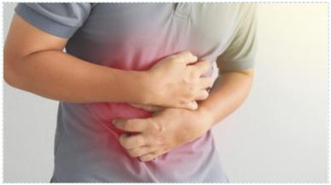
Diagnóstico
Examen físico
Distensión abdominal.
Ruidos intestinales hipoactivos.
Ictericia escleral.
Signos de inflamación sistémica.
Fiebre, taquipnea, hipoxemia e hipotensión.
5 - 10% cursan SIN dolor.
→Hipotensión no explicada.
Notes:
*5-10% de quienes cursan PA grave cursan sin dolor pero hipotensión no explicada.
examen fisico En pacientes con pancreatitis aguda leve, el epigastrio puede ser mínimamente sensible a la palpación. Por el contrario, en pacientes con pancreatitis grave, puede haber sensibilidad significativa a la palpación en el epigastrio o más difusamente sobre el abdomen.
Los pacientes pueden presentar distensión abdominal y ruidos intestinales hipoactivos debido a un íleo secundario a inflamación.
Los pacientes pueden tener ictericia escleral debido a ictericia obstructiva debido a coledocolitiasis o edema de la cabeza del páncreas
Los pacientes con pancreatitis grave pueden presentar fiebre, taquipnea, hipoxemia e hipotensión.

Slide 20
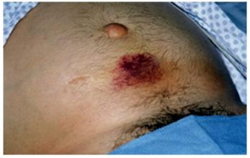
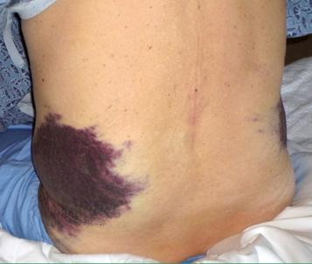
Diagnóstico
Examen físico
Pancreatitis aguda grave.
Signo de Cullen o Gray Turner.
→ Hemorragia retroperitoneal.
Signo de Bernard S. Gray Turner que sugiere hemorragia retroperitoneal. Lancet 2014; 383: 1920. Ilustración utilizada con el permiso de Elsevier Inc. Todos los derechos reservados
Notes:
En el 3% de los pacientes con pancreatitis aguda, se puede observar una decoloración equimótica en la región periumbilical (signo de Cullen) o a lo largo del flanco (signo de Gray Turner Estos hallazgos, aunque inespecíficos, sugieren la presencia de hemorragia retroperitoneal
El signo de Cullen es una equimosis periumbilical que aparece, de forma excepcional, en la pancreatitis aguda necrohemorrágica como extensión de un hematoma por el ligamento redondo del hígado.en el contexto de necrosis pancreática

Slide 21
Laboratorios
Amilasa
Secretada por el páncreas, glándulas salivares, intestino delgado, ovarios, tejido adiposo, músculo.
Digestión del almidón, glucógeno y polisacáridos.
Aumenta 6-24 horas - Pico 48 horas - Normalidad: 3-7 días.
> 3 veces límite superior normal
Lipasa
Específica.
Elevada en pancreatitis aguda, obstrucción intestinal, pancreatitis crónica.
Aumenta 4-8horas - Pico 24 horas - 8-14 días.
Notes:
PARÁMETROS BIOQUÍMICOS:
Amilasa: secretada por el páncreas, glándulas salivales, intestino delgado, ovarios, tejido adiposo y músculos esqueléticos, la función principal es la digestión del almidón, el glucógeno y los poli y oligosacáridos.
Aumenta de 6 a 24 h, pico a las 48 h y disminuye a niveles normales de 3 a 7 días.
Lipasa: Se eleva principalmente en PA por lo que es más específica pero se puede elevar en enfermedad renal, pancreatitis crónica, obstrucción intestinal. Aumenta de 4 a 8 h, pico a las 24 h y disminuye a niveles normales de 8 a 14 días.

Slide 22
Laboratorios
Necesarios para clasificar la gravedad – Etiología.
Hemograma Ionograma
Función renal Gases arteriales
Función hepática Triglicéridos
Hematocrito >44%: factor de riesgo independiente necrosis pancreática (1B).
BUN >20mg/dL: factor independiente de mortalidad.
Procalcitonina: sensible para detección de infección pancreática.
Notes:
OTROS LABORATORIOS:
PCR: >15 al tercer día se puede usar como factor pronóstico en PA grave (2A).
Hematocrito> 44% representa un factor de riesgo independiente de necrosis pancreática (1B).
BUN > 20 mg / dl se representa como un predictor independiente de mortalidad (2B).
Procalcitonina: es la prueba de laboratorio más sensible para la detección de infección pancreática, y los valores bajos en suero parecen ser fuertes predictores negativos de necrosis infectada (2A).
Triglicéridos: En ausencia de cálculos biliares o antecedentes significativos de consumo de alcohol, se deben medir los niveles de triglicéridos. Los niveles de triglicéridos en suero >1000 mg/dL se indican como la etiología (2C).

Slide 23
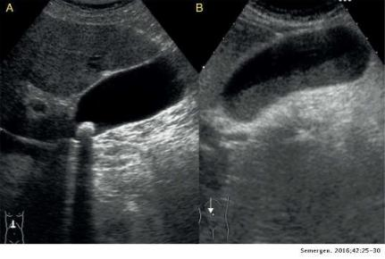
Imágenes
Posible etiología.
Complicaciones locales.
Diagnósticos diferenciales.
Ecografía de abdomen:
Siempre al ingreso para determinar posible etiología biliar.
No siempre es posible visualizar páncreas.
Notes:
IMÁGENES
La etiología debe definirse para determinar el tratamiento definitivo, evitar la recurrencia, y planear el seguimiento.
Ecografía de abdomen: Siempre al ingreso para determinar etiología biliar.

Slide 24
Imágenes
TAC de abdomen
Útil para detectar complicaciones.
Cuantificación de necrosis: S 100% después de 4 días.
Al ingreso: en pancreatitis aguda grave .
Diagnóstico incierto – sospecha de peritonitis – isquemia mesentérica – hemorragia – trombosis.
Seguimiento: Paciente que no mejora, que se deteriora o cuando se considera intervención invasiva.
Índice de gravedad tomográfico:
Grado de inflamación
Presencia de colecciones líquidas
Grado de necrosis.
Puntuación alta se asocia a mayor riesgo de morbilidad y mortalidad.
Notes:
TAC adicional solo si el estado clínico se deteriora o no muestra una mejora continua, o cuando se considera una intervención invasiva (1C).
En la PA grave (índice de gravedad de la tomografía computarizada ≥ 3), se indica TAC de control entre 7 y 10 días desde la TAC inicial (1C).

Slide 25
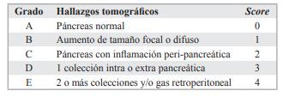
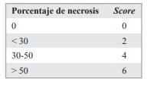
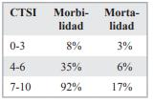
Imágenes
CLASIFICACIÓN DE BALTHAZAR - RANSON
Notes:
Escala de baltazhar

Slide 26
Imágenes
RNM de abdomen
Elección en pacientes alérgicos al contraste yodado – falla renal – emabarazadas.
Si no está disponible: TAC simple.
Menos sensible que TAC para detectar gas en colecciones líquidas.
Detecta cálculos en la vía biliar en pacientes con etiología desconocida.
Ecoendoscopia.
De elección en pacientes con sospecha de etiología biliar pero ecografía normal: en ausencia de colangitis.
CPRE: pacientes con colangitis.
Notes:
Colangio RNM: Menos sensible que la TAC para detectar gas en las colecciones líquidas pero de elección en pacientes con alergia al contraste yodado, con insuficiencia renal, en pacientes embarazadas para minimizar la exposición a la radiación. La TC sin contraste es una alternativa para los dos primeros grupos de pacientes, si la RNM no está disponible.
RNM o ecografía endoscópica para detectar cálculos ocultos de la vía biliar común en pacientes con PA de etiología desconocida.
Cuando la ecografía inicial no muestra cálculos biliares, barro u obstrucción biliar y en ausencia de colangitis y / o pruebas anormales de la función hepática que sugieran colestasis, colangioRNM ó ultrasonido endoscópico (EUS), se deben preferir sobre la CPRE para detectar la coledocolitiasis oculta, si no se puede establecer otra etiología.
En pancreatitis idiopática, se debe descartar etiología biliar con dos ecografías, luego EUS para descartar micro-litiasis, neoplasia o pancreatitis crónica y si es negativa realizar RNM para descartar anormalidades morfológicas(2B). IMAGENES DE SEGUIMIENTO
En la PA grave (índice de gravedad de la tomografía computarizada ≥ 3), se indica TAC de control entre 7 y 10 días desde la TAC inicial (1C).
TAC adicional solo si el estado clínico se deteriora o no muestra una mejora continua, o cuando se considera una intervención invasiva (1C).

Slide 27
Clasificación de la gravedad
Clasificación de Atlanta revisada
Leve: sin fallo de órgano, sin complicaciones locales o sistémicas.
Moderada: falla de órgano transitoria (<48h) o complicaciones locales o sistémicas.
Grave: falla de órgano persistente (>48h).
CLASIFICACIÓN DBC
Leve:
Sin falla orgánica – sin necrosis pancreática.
Moderada:
Falla orgánica transitoria y/o Necrosis pancreática estéril.
Grave:
Falla orgánica persistente o necrosis infectada.
Crítica
Falla orgánica persistente y necrosis infectada.

Slide 28
Puntajes pronósticos
No hay “estándar de oro”.
Índice de severidad de la pancreatitis aguda (BISAP) es uno de los mas precisos.
Aplicable por simple.
Predice gravedad, muerte, falla orgánica.
APACHE II: Acute Physiology And Chronic Health Evaluation.
Puntos de corte:
Ranson ≥ 3 (S 68.5% E 75.9%)
BISAP ≥ 2 (S 68.7% E 76.2%)
APACHE-II ≥ 8 (S 73.1% E 81.7%)
Índice severidad TAC ≥ 3 (S 70.6% E78.5%)
PCR a las 24 h ≥ 21 mg / dl
Notes:
No hay una puntuación pronóstica "estándar de oro" para predecir la pancreatitis aguda grave. El índice de severidad de la pancreatitis aguda (BISAP) es uno de los más precisos y aplicables en la práctica clínica diaria debido a la simplicidad y la capacidad de predecir la gravedad, la muerte y la insuficiencia orgánica, así como el APACHE-II (muy complejo) y otros puntajes (1B).
Puntos de corte significativos para la predicción de PA grave:
Ranson ≥ 3 (S 68.5% E 75.9%)
BISAP ≥ 2 (S 68.7% E 76.2%)
APACHE-II ≥ 8 (S 73.1% E 81.7%)
Índice severidad TAC ≥ 3 (S 70.6% E78.5%)
PCR a las 24 h ≥ 21 mg / dl

Slide 29
Puntajes pronósticos
BISAP
0-2: <5% Mortalidad.
3-5: >15% mortalidad
Índice de severidad de pancreatitis aguda (BISAP) 1 punto por cada criterio
BUN >25
Alteración del estado mental
Síndrome de respuesta inflamatoria sistémica
Edad >60 años
Derrame pleural en rx torax

Slide 30
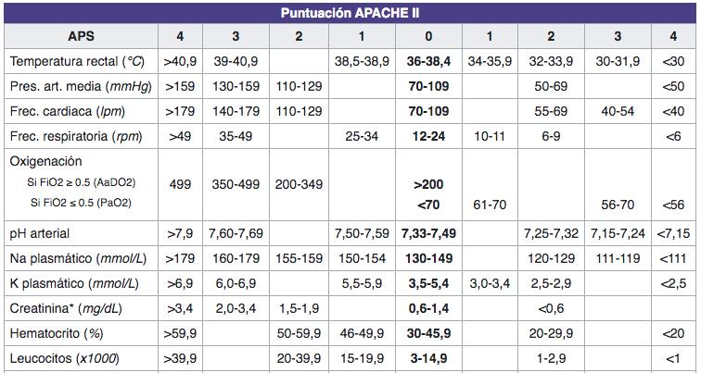
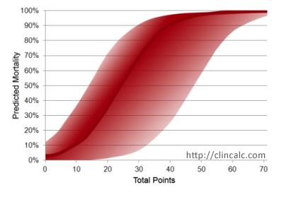
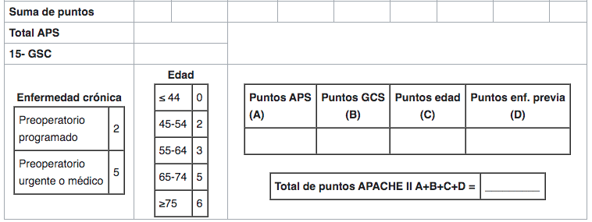
Puntajes pronósticos
APACHE II
≥ 8 (S 73.1% E 81.7%)

Slide 31
Enfoque terapéutico
REANIMACIÓN HÍDRICA
Volemia
Perfusión tisular
Equilibrio hemodinámico
Presión arterial – gasto urinario - hematocrito - BUN - Cr - lactato
Cristaloides isotónicos
CONTROL DEL DOLOR
No hay recomendación sobre restricción de medicamentos disponibles.
AINES evitar en IRA.
Evitar fentanil en pacientes no intubados.
Alternativa: analgesia epidural.
Notes:
REANIMACIÓN HÍDRICA
Indicada para optimizar los objetivos de perfusión tisular, sin esperar hasta el empeoramiento hemodinámico.
Debe guiarse por la reevaluación frecuente del estado hemodinámico para evitar la sobrecarga.
De elección: cristaloides isotónicos(1B).
El volumen debe ajustarse a la edad, el peso y las afecciones renales y / o cardíacas preexistentes del paciente.
El hematocrito, el nitrógeno ureico en sangre, la creatinina y el lactato son marcadores de volemia y perfusión tisular adecuada
CONTROL DEL DOLOR
No hay recomendación sobre restricción de medicamentos disponibles para el dolor.
AINES deben evitarse en IRA
Alternativo a analgesia IV puede usarse analgesia epidural
Se prefiere dilaudid sobre morfina o fentanil en pacientes no intubados.

Slide 32
Enfoque terapéutico
INDICACIÓN DE INGRESO A UCI
Falla orgánica persistente.
VENTILACIÓN MECÁNICA
Para corregir taquipnea y disnea.
Incapacidad para depurar secreciones bronquiales.
Usar siempre estrategias de protección pulmonar.
Notes:
INDICACIÓN DE INGRESO A UCI
Cualquier paciente con disfunción orgánica persistente o insuficiencia orgánica a pesar de la reanimación adecuada con líquidos (1C).
Cuando el suministro de oxígeno o la presión positiva continua se vuelve ineficaz para corregir la taquipnea y la disnea.
Invasivas: cuando la depuración de las secreciones bronquiales comienza a ser ineficaz y / o el paciente se cansa.
Deben usarse estrategias de protección pulmonar cuando se necesita ventilación invasiva (1C).

Slide 33
Enfoque terapéutico
TRATAMIENTO ANTIBIÓTICO
No profiláctico: no reduce morbimortalidad.
PA grave infectada: ¿diagnóstico?
Aspiración por aguja fina → gram y cultivo (falsos negativos).
Procalcitonina sérica.
Gas retroperitoneal.
Quinolonas y carbapenems:
Buena penetración al páncreas.
Acilureidopenicilinas y cefalosporinas de 3ª generación
Penetración intermedia.
Piperacilina / tazobactam: grampositivos – anaerobios.
Notes:
TRATAMIENTO ANTIBIÓTICO
Antibiótico profiláctico: no se recomienda para todos los pacientes porque no se asocia a reducción de morbimortalidad
PA grave infectada: siempre indicado, sin embargo el diagnóstico es desafiante debido al cuadro clínico que no se puede distinguir de otras complicaciones infecciosas o del estado inflamatorio causado por la pancreatitis aguda (2A).
Mediciones séricas de procalcitonina (PCT) pueden ser valiosas para predecir el riesgo de desarrollar necrosis pancreática infectada (1B).
Aspiración con aguja fina (FNA) guiada por TAC para la tinción de Gram y el cultivo puede confirmar una pancreatitis aguda grave infectada e impulsar la terapia con antibióticos, pero ya no se usa habitualmente por la alta tasa de falsos negativos(1B).
Presencia de gas retroperitoneal es indicativo de necrosis infectada en el contexto de PA grave pero solo está presente en un número limitado de pacientes.
En pacientes con necrosis infectada, el espectro debe incluir gram negativos, gram positivos, aerobios y anaerobios. No se recomienda la administración profiláctica rutinaria de antifúngicos (1B).
Opciones: Aminoglucósidos no penetran el páncreas. Acilureidopenicilinas y cefalosporinas de tercera generación tienen una penetración intermedia y son efectivas contra los gramnegativos pero solo la piperacilina / tazobactam es eficaz contra las bacterias grampositivas y los anaerobios. Quinolonas (ciprofloxacina y moxifloxacina) y los carbapenems muestran una buena penetración con excelente cobertura anaeróbica pero quinolonas deben usarse sólo en pacientes con alergia a los agentes betalactámicos (por alta resistencia). El metronidazol, con su espectro bactericida enfocado casi exclusivamente contra los anaerobios, también muestra una buena penetración en el páncreas.

Slide 34
Enfoque terapéutico
VÍA DE ALIMENTACIÓN
Vía oral: después de la reanimación, dentro de las primeras 24 horas del ingreso.
→Intolerancia: soporte nutricional: de preferencia enteral (gástrica o yeyunal).
Si no suple requerimientos: nutrición parenteral.
Cuando el dolor abdominal mejore, ofrecer vía oral.
Notes:
NUTRICIÓN ENTERAL
Se recomienda la nutrición enteral para prevenir la insuficiencia intestinal, las complicaciones infecciosas, insuficiencia orgánica y mortalidad.
Tanto la alimentación gástrica como la yeyunal se pueden administrar de forma segura (1A).
Se debe evitar la nutrición parenteral total (NPT), pero se debe considerar NP si la ruta enteral no suple los requerimientos calóricos y proteicos

Slide 35
Enfoque terapéutico
PRESIÓN INTRAABDOMINAL
Limitar la sedación.
Fluidoterapia guiada por metas.
Hipertensión intrabdominal:
Drenaje percutáneo de colecciones → sedación profunda y/o parálisis.
ABDOMEN ABIERTO
Síndrome compartimental abdominal.
Descompresión quirúrgica y abdomen abierto.
No de rutina después de necrosectomía quirúrgica.
No desbridar o realizar necrosectomía temprana en cirugía para descompresión.
Notes:
Limitar la sedación, los líquidos y los fármacos vasoactivos para lograr los objetivos de reanimación en los límites normales más bajos.
La sedación profunda y la parálisis pueden ser necesarias para limitar la hipertensión intraabdominal si todos los demás tratamientos no quirúrgicos, incluido el drenaje percutáneo de líquido intraperitoneal, son insuficientes, antes de realizar la descompresión abdominal quirúrgica (1B)
ABDOMEN ABIERTO
En pacientes con pancreatitis aguda grave que no responden al tratamiento conservador de hipertensión intraabdominal / síndrome compartimental abdominal, la descompresión quirúrgica y el uso de abdomen abierto son efectivos en el tratamiento (2C).
No reanimar en exceso a los pacientes con PA temprana y medir la presión intraabdominal regularmente (1C).
Evitar el abdomen abierto (OA) si se pueden usar otras estrategias para mitigar o tratar la hipertensión intraabdominal severa en PA (1C).
No utilizar abdomen abierto después de la necrosectomía para PA grave (a menos que la IAH severa ordene el abdomen abierto como procedimiento obligatorio) (1C).
No desbridar ni realizar necrosectomía temprana si se realizará laparostomía debido al síndrome del compartimento abdominal o a la isquemia visceral (1A).

Slide 36
Enfoque terapéutico
CPRE
No indicada de rutina en pacientes con pancreatitis aguda de origen biliar
Emergente: Pancreatitis aguda y colangitis asociada (Reduce mortalidad y complicaciones)
Urgente: Pancreatitis aguda y coledocolitiasis (Reduce complicaciones locales)
COLECISTECTOMÍA
En la misma hospitalización si es PA leve
Después de CPRE para disminuir riesgo de PA recurrente
Complicaciones locales: Diferirla hasta que se resuelvan
Notes:
CPRE
La CPRE de rutina con pancreatitis aguda por cálculos biliares no está indicada (grado 1A).
Para pacientes con pancreatitis aguda asociada a colangitis, por cálculos biliares (grado 1B): CPRE emergente reduce significativamente la mortalidad, complicaciones locales y sistémicas.
Para pacientes con PA por cálculos biliares con coledocolitiasis (sin colangitis) (grado 2B): CPRE urgente reduce las complicaciones locales.
CPRE en pacientes con PA por cálculos biliares sin colangitis u obstrucción del conducto biliar común no se puede recomendar en este momento (grado 2B).
COLELAP
PA leve de etiología biliar colelap en la hospitalización índice, incluso 24 horas después del ingreso (1A).
Cuando la CPRE y la esfinterotomía se realizan durante el ingreso índice, el riesgo de pancreatitis recurrente disminuye, pero se debe hacer colecistectomía para disminuir el riesgo de otras complicaciones biliares (1B).
En la pancreatitis aguda de etiología biliar con colecciones, la colecistectomía debe diferirse hasta que las colecciones se resuelvan o estabilicen y cese la inflamación aguda (2C).

Slide 37
Complicaciones
Complicaciones locales de pancreatitis aguda
CONTENIDO | Agudas (<4semanas) | Crónicas (>4 semanas)
Líquido | Colección pancreática aguda (APFC) | Pseudoquiste
Sólido y/o líquido | Colección necrótica aguda (ANc) | Necrosis encapsulada WON
LOCALES
¿INFECTADAS O NO?

Slide 38
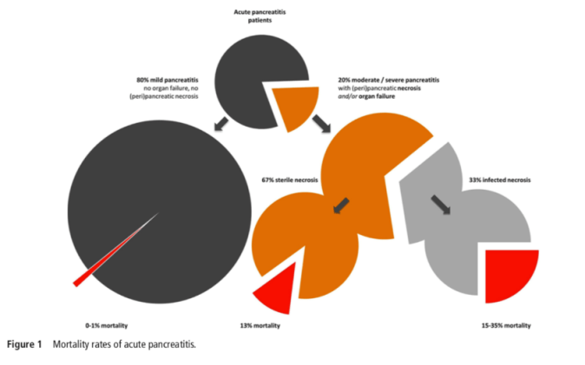
Mortalidad en pancreatitis aguda

Slide 39
Complicaciones
SISTÉMICAS
Pulmonares: atelectasias – derrame pleural – SDRA
Cardiovasculares: cambios en el ST – derrame pericárdico – choque persistente.
Hematológicas: hemoconcentración – CID.
Gastrointestinales: hemorragia digestiva - úlcera péptica – trombosis venosa portal o esplénica.
Renales: oliguria – LRA – trombosis de arterias renales.
Metabólicas: hiperglicemia - hipocalcemia – encefalopatía.
SNC: psicosis – embolia grasa.
Necrosis grasa: intraabdominal – subcutánea.
Greenberger NJ, Toskes PP, Is- selbacher KJ: Acute and chronic pancreatitis, in Isselbacher KJ et al (eds): Harrison’s Principles of Internal Medicine, 13th ed. New York: McGraw- Hill, 1994, p 1524.

Slide 40
Tratamiento invasivo
Escalonado: step- up approach.
→ Percutáneo (radiología intervencionista).
→ Drenaje endoscópico transgástrico (ecoendoscopia).
→Laparoscópico (desbridamiento retroperitoneal asistido por video VARD).
→Quirúrgico.
En la hospitalización:
Deterioro clínico o signos de pancreatitis necrosante infectada.
A las 4 semanas:
- Falla de órgano continua (50% cultivo positivo).
- Deterioro clínico.
- Intolerancia a la vía oral, obstrucción intestinal o biliar por compresión de las colecciones amuralladas.
Síndrome del conducto pancreático desconectado.
Pseudoquiste sintomático o en crecimiento.
Notes:
TRATAMIENTO INVASIVO
1- DRENAJE PERCUTÁNEO / DRENAJE ENDOSCÓPICO TRANSGÁSTRICO DE COLECCIONES PANCREÁTICAS
En la hospitalización:
Deterioro clínico con signos o una fuerte sospecha de pancreatitis necrotizante infectada
Después de 4 semanas del inicio de la enfermedad:
Insuficiencia orgánica continua sin signos de necrosis infectada (50% tienen un cultivo positivo en la muestra quirúrgica) o deterioro clínico.
Drenaje gástrico continua, obstrucción biliar o intestinal debido a una gran colección necrótica amurallada
Síndrome del conducto desconectado (Porque dan colecciones persistentes)
Seudoquiste sintomático o en crecimiento
Después de 8 semanas del inicio de la enfermedad:
Dolor y / o molestias continuas (grado 1C)
Deben realizarse preferiblemente cuando la necrosis se ha encapsulado, después de 4 semanas tras el inicio de la enfermedad. El drenaje percutáneo permite retrasar posibles intervenciones quirúrgicas posteriores para un momento más favorable.
Los signos o la fuerte sospecha de necrosis infectada en un paciente sintomático requieren intervención, aunque un pequeño número de pacientes se recupera solo con antibióticos.

Slide 41
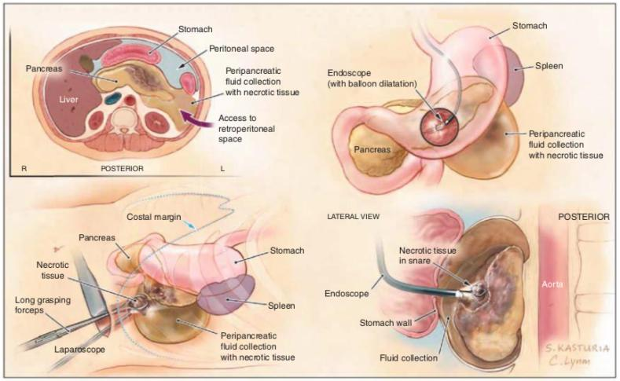
Two minimally invasive interventions for local complications of acute pancreatitis: A. video-assisted retroperitoneal debride- ment and B. endoscopic transgastric necrosectomy 76. (Reproduced with permission from Bakker OJ et al. Endoscopic transgastric vs surgical necrosectomy for infected necrotizing pancreatitis: A randomized trial. JAMA. 2012;307(10):1053.

Slide 42
Resumen
1.Diagnóstico:
Dolor abdominal – elevación de enzimas >3x – imágen.
2.Manejo inicial (4horas):
Analgesia – reanimación hídrica guiada por metas (PAM – gasto urinario).
3.Predecir gravedad:
BISAP – APACHE II.
4. Determinar la etiología:
US biliar: cálculos o barro biliar.
Consumo de alcohol o medicamentos.
Laboratorios (Ca – TG).
5. CPRE urgente si hay colangitis asociada.
ColangioRNM o ecoUS si hay riesgo de coledocolitiasis.

Slide 43
Resumen
6.Ingreso a UCI:
No responde al manejo inicial o falla de órgano persistente.
7. Nutrición: Enteral una vez se restablezca la normovolemia (6h).
SNG o nasoyeyunal si hay íleo importante.
Parenteral si no tolera enteral.
Oral cuando mejore el dolor.
8. Clasificación de la gravedad:
Reevaluación clínica y de laboratorios.
9. Imagen en sospecha de complicaciones.
10. Tratamiento de las complicaciones.
Step-up approach.

Slide 44
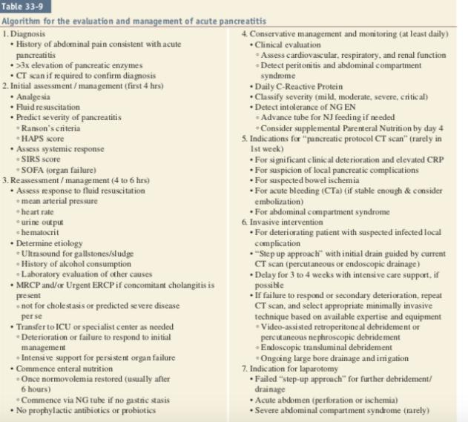

Slide 45
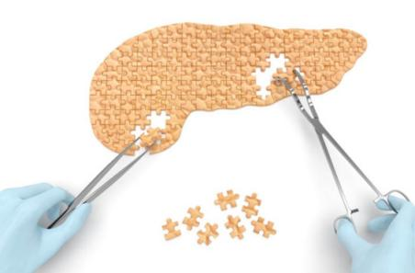
“Somos lo que hacemos repetidamente; por tanto, la excelencia no es un acto, sino un hábito”.
Aristóteles
Gracias

